Slide 1
第四章 数组的应用
求Fibonacci数列前20项？
将若干数据按从小到大的顺序排列？
处理大量数据时，使用数组使程序更简洁。

Slide 2
//找出5个数中的最大值
void main( )
{
int a1,a2,a3,a4,a5;
cout<<“Input the number:”;
cin>>a1>>a2>>a3>>a4>>a5;
if(a1>a2&&a1>a3 && a1>a4 && a1>a5)
cout<<“The max_number is”<<a1;
else if(a2>a3 && a2>a4 && a2>a5)
cout<<“The max_number is”<<a2;
else if(a3>a4 && a3>a5)
cout<<“The max_number is”<<a3;
else if(a4>a5)
cout<<“The max_number is”<<a4;
else cout<<“The max_number is”<<a5;
}
问题的引出
编程实现：在5位同学中找出“计算机程序设计”成绩最好的同学。
当 n=10
n=100
n=1000

Slide 3
问题的引出
实际应用的程序设计中，只用几个变量的情况是极少的；更多的情况是处理大批量的相同类型或不同类型的数据。
学号 | 成绩
20122824 | 88
20122825 | 91
20122830 | 81
20122831 | 84
20122845 | 84
20122847 | 88
20122853 | 90
20122854 | 85
用什么样的数据结构来描述这类应用更简洁？
具有一定顺序关系的若干相同类型数据的集合体

Slide 4
本章主要内容
数值型数组及其应用
字符型数组及其处理函数
字符串类的使用

Slide 5
数组的概念
数组是具有一定顺序关系的若干相同类型变量的集合体，组成数组的变量称为该数组的元素。数值元素在内存中连续存储。
由于数组中每个元素都有下标，因此数组元素也称为下标变量；由数组名和下标唯一确定。
数组属于构造类型。

Slide 6
C++数据结构回顾
构造类型 由已知类型(如基本类型)按一
定规则构造而成的复合类型数据
枚举类型
结构体类型
共用体类型(联合体类型)
数组类型
指针类型

Slide 7
数组的定义
数组的定义格式如下：
类型 数组名[下标表达式1][下标表达式2]……
其中：数组名为一标识符；
下标表达式为常量表达式（只能是整型数值或符号常量），不能是变量表达式。
有一个下标表达式，则该数组叫做一维数组；
有两个下标表达式，则该数组叫做两维数组；
有N个下标表达式，则该数组叫做N维数组。
数据元素个数和下标范围？

Slide 8
一维数组的声明与引用
一维数组的声明
  类型说明符 数组名[ 常量表达式 ]；
  例如：int a[10];
  表示 a 为整型数组，有10个元素：a[0]...a[9]
数组名的构成方法与一般变量名相同。
引用
  必须先声明，后使用。
  数组不能以整体的形式参加数据处理，参加 数据处理只能是数组元素
  例如：a[0]=a[5]+a[7]-a[2*3]

Slide 9
一维数组的存储顺序
数组元素在内存中顺次存放，它们的地址是连续的。
例如：具有10个元素的数组 a，在内存中的存放次序如下：
a
a[0]
a[1]
a[2]
a[3]
a[4]
a[5]
a[6]
a[7]
a[8]
a[9]
数组名字是数组首元素的内存地址。
数组名是一个常量，不能被赋值。
Notes:
同一数组的所有数组元素在内存中占用一片连续的存储单元。

Slide 10
一维数组的初始化
在说明数组时同时对数组元素赋以初始值
  给该数组的全部数组元素赋初始值。
  例如：int a[5]={0,1,5,3,4}; char b[2]={‘b’,‘a’}；
  给该数组的部分元素赋初值 。
  例如：int a[5]={0,1,2};
  在对全部数组元素赋初值时，可以不指定数组长度。
  例如：int a[ ]={1,6,3,4,5}
  声明为静态一维数组，数组的所有元素自动获取初始值0.
  static int a[5]；
VC自动将其余未被赋值的元素初始化

Slide 11
int a[4]={1,2,3,4,5,7}
int a[4];a[1]=1; a[2]=1; a[3]=1; a[4]=1;
int a[i];

Slide 12
一维数值型数组的赋值和输入输出：
一维数值型数组: 要对各数组元素操作，不能直接用数组名操作。只能对数值元素逐个操作。
输入数组各数组元素的值：
int j,a[5];
for(j=0;j<5;j++)
cin>>a[j]; //直接用cin>>a; 错误。
输出数组各数组元素的值：
int a[5]={1,2,3,4,5};
cout<<a; //输出内容错
const int N=5;
int a[N],j;
for(j=0;j<N;j++)
cin>>a[j];

Slide 13
例6. 1一维数组的声明与引用
#include <iostream>
using namespace std;
int main()
{int A[10],B[10];
int i;
for(i=0;i<10;i++)
{
A[i]=i*2-1;
B[10-i-1]=A[i];
}
for(i=0;i<10;i++)
{
cout<<"A["<<i
<<"]="<<A[i];
cout<<" B["<<i<<"]="
<<B[i]<<endl;
}
}

Slide 14
例2、输入一维数值型数组各元素的值，并将各元素的值逆序输出。
  #include<iostream>
  using namespace std;
  void main()
  { int j,a[5];
  for(j=0;j<5;j++) cin>>a[j];
  for(j=4;j>=0;j--)
  cout<<a[j]<<" ";
  }

Slide 15
对一维数值型数组操作
只能对数组元素操作，不能对数组整体操作
计算（累和、均值、查找、最大最小等）

Slide 16
例3、求数组元素的平均值
  #include<iostream>
  using namespace std;
  void main()
  { double grade[10]={68.5,87.4,83.1,98.5,
  93.5,76.9,98.1,62.4,54.6,91.7},aver=0;
  for(int j=0;j<10;j++)
  aver=aver+grade[j];
  aver=aver/10;
  cout<<"aver="<<aver<<endl;
  }

Slide 17
例4、求一维数组中最大、最小元素
  #include<iostream>
  using namespace std;
  void main()
  { double array[10]={68.5,87.4,83.1,98.5,93.5,
  76.9,98.1,62.4,54.6,91.7},big,small;
  big=small=array[0];
  for(int i=0;i<10;i++)
  { if(array[i]>big) big=array[i];
  if(array[i]<small) small=array[i];}
  cout<<"big="<<big<<",small="<<small<<endl;
  }
if(a[i]==x) c++;
if(a[i]%2==0) cout<<a[i];

Slide 18
例5：Fibonacci数列
1202年，意大利数学家斐波那契出版了他的《算盘全书》。他在书中提出了一个关于兔子繁殖的问题：
如果一对兔子每月能生一对小兔（一雄一雌），而每对小兔在它出生后的第三个月里，又能开始生一对小兔，假定在不发生死亡的情况下，由一对出生的小兔开始，10个月后会有多少对兔子？

Slide 19
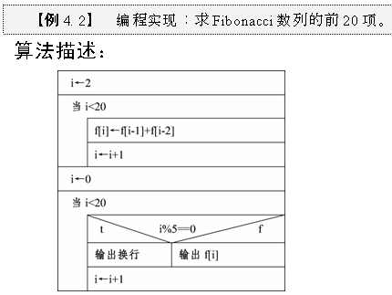

Slide 20
例5：求Fibonacci数列前20项？
#include<iostream>
using namespace std;
void main()
{ int i;
int f[20]={1,1};//初始化第0、1个数
for(i=2;i<20;i++) //求第2～19个数
f[i]=f[i-2]+f[i-1];
for(i=0;i<20;i++) //输出，每行5个数//
{ if(i%5==0) cout<<endl;
cout.width(12); //设置输出宽度为12
cout<<f[i];
}
}

Slide 21
例5：求Fibonacci数列前20项？
运行结果：
1 1 2 3 5
8 13 21 34 55
89 144 233 377 610
987 1597 2584 4181 6765

Slide 22
练习
1、C++中各种数据类型的变量在定义后会被自动初始化为0值。
2、定义数组时可以用变量来定义数组的大小，但不能用表达式。
3、定义一个数组后，该数组的最小下标取值为0
4、数组是C++的基本数据类型
5、同一数组的所有数组元素在内存中是连续存放的。
6、在C++中数组是具有一定顺序关系的若干相同类型变量的集合体。

Slide 23
练习
1、下列定义数组的语句，正确的是（）
A int a(10); B int n=10;int a[n];
C int n; cin>>n; int a[n]
D const int n=10;int a[n];
2、int a[ ]={0,1,2}，执行后数组元素个数是（ ）
A 1个 B 2个 C 3个 D 5个

Slide 24
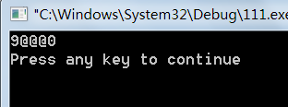
练习
{int a[4],i,j,k;
for(i=0;i<4;i++)
a[i]=0;
k=2;
for(i=0;i<k;i++)
for(j=0;j<k;j++)
a[j]=a[i]+3;
cout<<a[1]<<“@@@”<<a[3]<<endl;
}
Notes:
9@@@0

Slide 25
数列操作
原始数据：可用一维数组表示
常规操作：排序、查找、插入、删除

Slide 26
[例4.1.3]利用折半查找法，在按从小到大顺序排列的十个数据中查找是否有键盘输入的数x。
思路分析：
从小到大顺序排列的十个数据用一个一维数组a表示。用折半查找法查找在这一组数据中是否有x，利用三个指示器（用变量表示）bot、top、mid分别指向查找范围的起始位置、终止位置、中间位置。

Slide 27
a0 | a1 | a2 | a3 | a4 | a5 | a6 | a7 | a8 | a9
x<mid
x>mid
bottom
mid
top

Slide 28
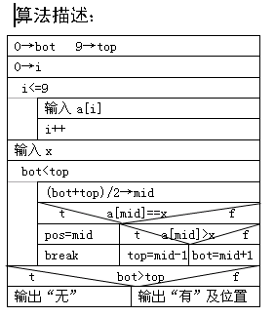

Slide 29
#include<iostream>
using namespace std;
void main(void)
{ int a[10],i,bot,mid,top,x,pos;
bot=0; top=9;
cout<<"Please input ten numbers(from small to big):"<<endl;
for(i=0;i<10;i++)
cin>>a[i];
cout<<"Please input the number to queue:"<<endl;
cin>>x;

Slide 30
while(bot<=top)
{ mid=(bot+top)/2;
if(a[mid]= =x)
{ pos=mid; break;}
else if(a[mid]>x)
top=mid-1;
else
bot=mid+1;}
if(bot>top)
cout<<"No this number.";
else
cout<<x<<" is at the "<<pos+1<<" position.";
}

Slide 31
例6 将若干整数数据按从小到大的顺序排列
思路分析：
（1）数据结构：可将要排序的原始数据用一维数组表示。
（2）算法策略：掌握最简单的两种排序方法：选择排序和起泡排序。

Slide 32
方法1：选择排序
数据分析：原始数据可用一维数组表示
选择法排序的算法
将n个数中的最小的数与第1个数对调
⇓
将后面n-1个数中的最小的数与第2个数对调
⇓
……
每比较一轮，找出一个未经排序的数中最小
的数与相应位置的数对调

Slide 33
输入n
i 0
当 i<n
 |  | 输入a[i]
 |  | i i+1
i 0
当i< n-1
 | j i+1
 | 当j<n
 |  |  | a[i]>a[j] t f
 |  |  | 将a[i] 与a[j]交换
 |  |  | j j+1
 | i i +1

Slide 34
例2 将若干整数数据按从小到大的顺序排列
源程序清单：
#include<iostream>
using namespace std;
void main(void)
{
int const N=20;
int i,j,t,n;
int a[N];
cout<<"Input n:";
cin>>n;
cout<<"Input"<<n<<"numbers:"<<endl;

Slide 35
例2 将若干整数数据按从小到大的顺序排列
源程序清单：
for(i=0;i<n;i++)
cin>>a[i];
for(i=0;i<n-1;i++)
for(j=i+1;j<n;j++)
if(a[i]>a[j])
{ t=a[i];a[i]=a[j];a[j]=t;}
cout<<"The sorted numbers is:"<<endl;
for(j=0;j<n;j++)
cout<<a[j]<<" ";
cout<<endl;
}
不用中间变量？
如何改进？

Slide 36
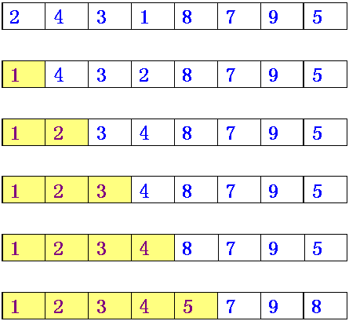

Slide 37
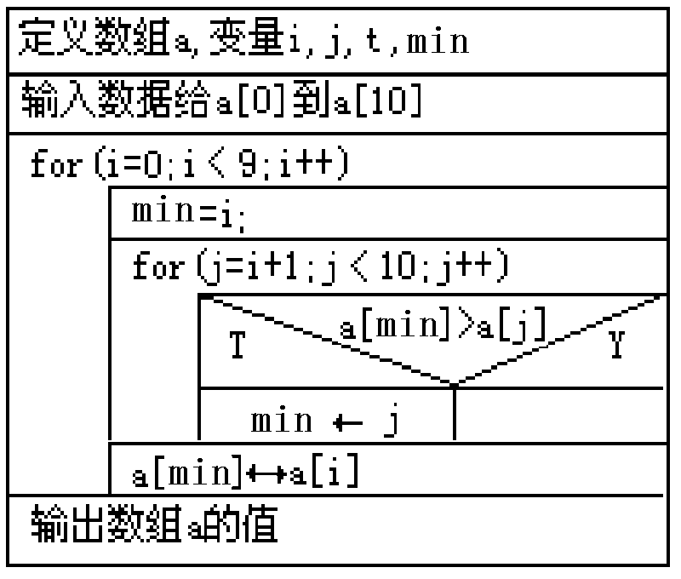

Slide 38
参考答案
#include "iostream.h"
#include "iomanip.h"
void main(void )
{ const int N=10;
int i,j,t,min;
int a[N]; //n个元素
cout<<"Input 10 numbers:"<<endl;
for(i=0;i<N;i++)
cin>>a[i];

Slide 39
for(i=0;i<N-1;i++)
{min=i;
for(j=i+1;j<N;j++)
if(a[min]>a[j])min=j;
{ t=a[i];a[i]=a[j];a[j]=t;}
}
cout<<"The sorted numbers is:“<<endl;
for(j=0;j<N;j++)
cout<<setw(6)<<a[j];
cout<<endl;
}

Slide 40
方法2：起泡法
将n个数进行第一轮比较
• 每次比较相邻两个数
• 若不满足由小到大的顺序，两者对调
如此一共进行n-1次，最大的数“沉底”
然后进行第二轮比较
• 对前n-1个数按上述方法进行比较
经过n-2次比较后，次大的数“沉底”
如此下去，可推知，n个数要进行n-1轮比较
在第 i 轮中，要进行两两比较的次数是n-i
P76

Slide 41
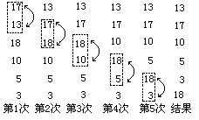
例 一维数组应用举例
数 组

Slide 42
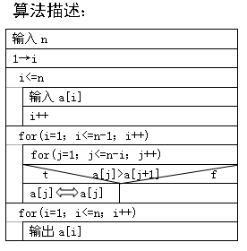

Slide 43
#include<iostream>
using namespace std;
void main(void)
{ const int N=20;
int a[N+1]；
int i,j,t,n；
cin>>n;
cout<<“Input numbers:”<<endl；
for(i=1；i<=n；i++)
cin>>a[i];

Slide 44
for(i=1；i<=n-1；i++)
for(j=1；j<=n-i；j++)
if(a[j]>a[j+1])
{ t=a[j]；a[j]=a[j+1]；a[j+1]=t；}
cout<<“The sorted numbers is:”<<endl；
for(i=1；i<=n；i++)
cout<<a[i]；
}

Slide 45
思考
1、将一整型数插入到降序排列的整型数组中。

Slide 46
并行一维数组
定义：将多个一维数组通过位置（下标）相关联
作用：不同数据类型的数据关联
例：有n个学生参加考试，将高于平均成绩的学生学号和成绩输出。

Slide 47
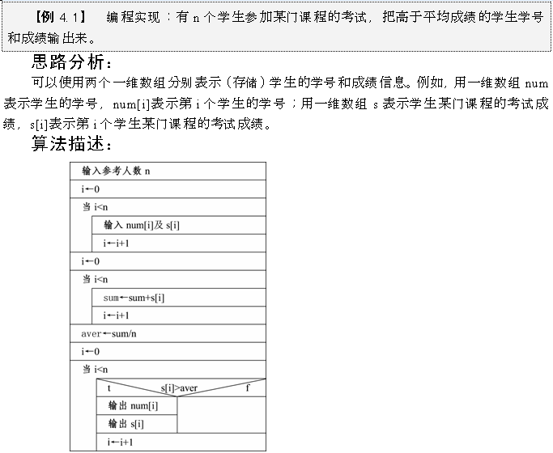

Slide 48
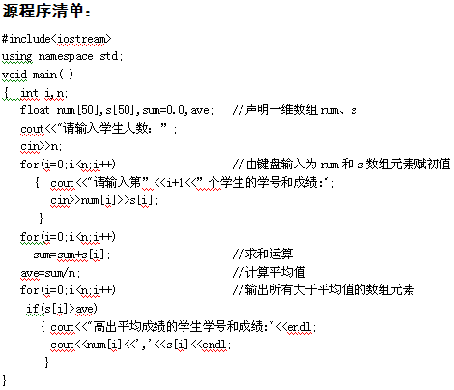

Slide 49
二维数组的定义格式：
类型 数组名[下标表达式1] [下标表达式2]
如：int array[2][4]；可以用于存放有行有列的数据表格。
定义了一个名叫array的二维整型数组，其数组元素分别为： array[0][0], array[0][1],array[0][2], array[0][3]，array[1][0]，array[1][1]，array[1][2]，array[1][3],

Slide 50
二维数组元素的存放顺序：
array[0][0]
array[0][1]
array[0][2]
array[0][3]
array[1][0]
array[1][1]
array[1][2]
array[1][3]
按行存放，先存第一行再存第二行。

Slide 51
二维数组的定义及引用
  例如： float a[3][4];
可以理解为
a[0]——a₀₀ a₀₁ a₀₂ a₀₃
a[1]——a₁₀ a₁₁ a₁₂ a₁₃
a[2]——a₂₀ a₂₁ a₂₂ a₂₃
a
  b[1][2]=a[2][3]/2

Slide 52
二维数组的初始化
1、按行为各元素赋初值
  例如：int a[3][4]={{1,2,3,4},{5,6,7,8},{9,10,11,12}};
2、按存储顺序为各元素赋初值
  例如：int a[3][4]={1,2,3,4,5,6,7,8,9,10,11,12};
3、可以对部分元素赋初值
例如：int a[3][4]={{1},{0,6},{0,0,11}}
VC自动将其余未被赋值的元素初始化
4、二维数组同样可以定义成静态型，其使用方法与一维静态数组相同

Slide 53
对部分元素赋初值
int d[2][3]={{16,10},{4}};
d[0][0]=16,d[0][1]=10,d[1][0]=4,其它赋初值零
但 int d[2][3]={16,10,4};
则是 d[0][0]=16,d[0][1]=10,d[0][2]=4,与上面不一样
又如 int a[2][4]={{,,1},{0,6}}
数值型数组在定义时若对部分元素赋初值，则其它未赋初值的元素将自动设置为0。

Slide 54
5、在声明数组并在对全部数组元素赋初值时，一维数组可省略元素的个数，二维数组可省略行数
例如： int a[ ]={1,2,3,4,5}
int a[ ][4]={1,2,3,4,5,6,7,8,9,10,11,12};

Slide 55
二维数组的赋值和输入输出
二维数值型数组: 要对各数组元素操作，不能直接用数组名操作。
二维数值型数组有两个下标，要用两个变量来控制其数组元素的操作（包括输入、输出操作）
访问其中每个元素必须使用二重循环实现。
外层用来跟踪行数 内层用来跟踪列数。
例4.10、从键盘输入一个二维整型数组各元素的值，并将其值输出。
程序如下：

Slide 56
#include<iostream>
using namespace std;
void main()
{ int i,j,array[2][3];
for(i=0;i<2;i++)
for(j=0;j<3;j++)
cin>>array[i][j];
for(i=0;i<2;i++)
{ for(j=0;j<3;j++)
cout<<array[i][j]<<" ";
cout<<endl; }
}

Slide 57
二维数组的操作
计算（累和、均值、查找、最大最小等）
for(i=0;i<M;i++)
for(j=0;j<N;j++)
累和： s=s+a[i][j];
均值:ave=s/(M*N);
查找：
If(a[i][j]%10==5) c++
最大：
Max=a[0][0];
for(i=0;i<M;i++)
for(j=0;j<N;j++)
if(a[i][j]>max)
Max=a[i][j];
Cout<<max;
计算功能

Slide 58
例4.11、编程实现两个3X3的矩阵相加。
#include<iostream>
using namespace std;
void main()
{ int i,j;
double a[3][3],b[3][3],c[3][3];
for(i=0;i<3;i++)
for(j=0;j<3;j++)
cin>>a[i][j];

Slide 59
for(i=0;i<3;i++)
for(j=0;j<3;j++)
cin>>b[i][j];
cout<<fixed;
cout.precision(2);
for(i=0;i<3;i++)
{ for(j=0;j<3;j++)
{ c[i][j]=a[i][j]+b[i][j];
cout<<c[i][j]<<" ";
}
cout<<endl;
}
}

Slide 60
例4.12、编程求N1XN2整型矩阵中的最大元素及其所在的行和列的位置。
#include<iostream>
using namespace std;
void main()
{ const int N1=3,N2=4;
int a[N1][N2],max,i,j,row(0),column(0);
for(i=0;i<N1;i++)
for(j=0;j<N2;j++)
cin>>a[i][j];

Slide 61
max=a[0][0];
for(i=0;i<N1;i++)
for(j=0;j<N2;j++)
if(max<a[i][j])
{max=a[i][j];row=i;column=j;}
cout<<"max="<<max<<'\t'<<"row="<<row
<<'\t'<<"column="<<column<<endl;
}
思考：求鞍点
该位置上的元素在该行最大，在该列最小

Slide 62
例4.13、下表1给出了四种型号收音机中电阻、电容、晶体管元器件的数目；下表2给出了每种元器件的单价，求各种型号收音机的成本。
表1
表2
器件型号
电阻
电容
晶体管
1
8
4
5
2
11
7
6
3
29
15
11
4
16
10
9
器件
电阻
电容
晶体管
单价
0.5
1.6
2.0

Slide 63
思路分析：
用一个4*3的二维数组t存放各种型号收音机的元器件的数目，t[i][1]存放第i种型号电阻的数目， t[i][2]存放第i种型号电容的数目，t[i][3]存放第i种型号晶体管的数目；
用一个含有3个元素的一维数组p来存放各种元器件的单价。P[1]存放电阻的单价， P[2]存放电容的单价， P[3]存放晶体管的单价；
用一个含有4个元素的一维数组cost来存放各种收音机的成本。cost[1]存放第一种型号收音机的成本，……,cost[4]存放第四种型号收音机的成本；
第i中型号收音机元器件的成本价格：
cost[i]=t[i][1]*p1+t[i][2]*p2+t[i][3]*p3

Slide 64
源程序清单：
#include<iostream>
using namespace std;
void main( )
{ int i,j; float t[5][4],p[4],cost[4];
for(i=1;i<=4;i++)
for(j=1;j<=3;j++)
cin>>t[i][j];

Slide 65
for(i=1;i<=3;i++)
cin>>p[i];
for(i=1;i<=4;i++)
{ cost[i]=0.0;
for(j=1;j<=3;j++)
cost[i]=cost[i]+t[i][j]*p[j];}
for(i=1;i<=4;i++)
cout<<cost[i]<<“ ”;
}

Slide 66
应用举例
一、自动产生一批数据的方法
1.线性关系结构
通常采用一重循环实现，在循环体内描述规律
产生的数据通常用一维数组表示

Slide 67
2.行列（二维）关系
通常采用两重循环实现，利用外循环控制行操作，内循环控制列的操作，在内循环体内描述规律。
产生的数据通常用二维数组表示

Slide 68
课堂练习1--自动产生如下数据：
1 2 3 4 5
6 7 8 9 10
11 12 13 14 15
16 17 18 19 20
21 22 23 24 25
并要求按格式输出如下数据：
1
6 7
11 12 13
16 17 18 19
21 22 23 24 25

Slide 69
[分析]
① 应用二重循环产生二维表数据
关键：找出各元素与下标的关系
② 应用二重循环输出结果
关键：找出下三角形的行与列的关系

Slide 70
#include <iostream>
using namespace std;
void main()
{ int a[5][5],i,j,k=1;
for(i=0;i<5;i++)
for(j=0;j<5;j++)
a[i][j]=k++;
for(i=0;i<5;i++)
{ for(j=0;j<=i;j++)
cout<<"\t"<<a[i][j];
cout<<endl;
}
}

Slide 71
课堂练习2--自动产生如下数据：
1 3 5 7 9
11 13 15 17 19
21 23 25 27 29
31 33 35 37 39
41 43 45 47 49
要求按下列格式输出如下的数据：
1
11 13
21 23 25
31 33 35 37
41 43 45 47 49

Slide 72
#include <iostream>
#include <iomanip>
using namespace std;
void main()
{int a[5][5];
int i,j,k=1;
for(i=0;i<5;i++)
for(j=0;j<5;j++)
{ a[i][j]=k;
k=k+2;
}
for(i=0;i<5;i++)
{for(k=0;k<4-i;k++)
cout<<setw(4)<<" ";
for(j=0;j<=i;j++)
cout<<setw(4)<<a[i][j];
cout<<"\n";
}
}

Slide 73
例4.14、编程输出以下杨辉三角形。
1
1 1
1 2 1
1 3 3 1
1 4 6 4 1
1 5 10 10 5 1
1 6 15 20 15 6 1
1 7 21 35 35 21 7 1
1 8 28 56 70 56 28 8 1
1 9 36 84 126 126 84 36 9 1

Slide 74
[分析]
① 第1列和对角线的值是 1
② 其它各元素的值是
a[i][j]=a[i-1][j-1]+a[i-1][j],
i=2, ……；j=1, ……,i-1；

Slide 75
using namespace std;
const int N=10;
void main()
{ int i,j,a[N][N];
for(i=0;i<N;i++)
{ a[i][i]=1;
a[i][0]=1; }
for(i=2;i<N;i++)
for(j=1;j<=i-1;j++)
a[i][j]=a[i-1][j-1]+a[i-1][j];
for(i=0;i<N;i++)
{ for(j=0;j<=i;j++)
cout<<setw(4)<<a[i][j];
cout<<"\n"; }
cout<<endl; }

Slide 76
1
1 1
1 2 1
1 3 3 1
1 4 6 4 1
∶
∶

Slide 77
中程序段
for(i=0;i<N;i++)
{ for(j=0;j<(N*3-3*i);j++)
cout<<“ ”;
for(j=0;j<=i;j++)
cout<<setw(6)<<a[i][j];
cout<<"\n"; }

Slide 78
例4.15、编程计算两矩阵相乘
假设矩阵A和B满足条件A的列数等于B的行数，则可相乘得矩阵C。
若A是 n x m 矩阵,B是 m x p 矩阵, 则C是 n x p 矩阵,C矩阵求各元素的公式为：
_{m}
C_{ij}=∑ A_{ik} X B_{kj}
^{k=1}
程序如下：

Slide 79
#include<iostream>
#include<iomanip>
using namespace std;
void main()
{ const int N=2,M=3,P=4;
int a[N][M],b[M][P],c[N][P],i,j,k;
for(i=0;i<N;i++)
for(j=0;j<M;j++)
cin>>a[i][j];

Slide 80
for(i=0;i<M;i++)
for(j=0;j<P;j++)
cin>>b[i][j];
for(i=0;i<N;i++)
{ for(j=0;j<P;j++)
{ c[i][j]=0;
for(k=0;k<M;k++) c[i][j]=c[i][j]+a[i][k]*b[k][j];
cout<<setw(5)<<c[i][j];
}
cout<<endl;
}
}

Slide 81
实验八注意事项
本实验，每个实验任务的子任务较多，要求所有子任务均在一个主函数中完成，不要创建多个项目！！！即8-1编写一个程序，程序里面包含三个子任务的实现；8-2编写一个程序。
建议同学在每个子任务前给出简单的功能注释，完成一个子任务的编码、调试、运行后再继续后面子任务的编写，这样方便代码的调试和查错，也是模块化设计的思想。

Slide 82
编码示例
#include<iostream>
#include<iomanip>
void main( )
{
const int N=10;
int a[N];
int i,j,n,sum,avg;
cout<<"请输入数组实际长度："<<endl;
cin>>n;
//输入数组元素
for(i=0;i<n;i++)
cin>>a[i];
//输出数组元素
for(i=0;i<n;i++)
cout<<setw(6)<<a[i];
//求所有元素之和
…………..
}

Slide 83
调整元素位置
将大于平均值的元素放在数组前面，小于平均值的放在后面。
a[0]
a[1]
a[2]
a[3]
a[4]
a[5]
a[6]
a[7]
a[8]
a[9]
13.5 | 20 | 11 | 67 | 3.3 | 41.2 | 3 | 5.2 | 29 | 21.47
29 | 41.2 | 67 | 11 | 3.3 | 20 | 3 | 5.2 | 13.5 | 21.47
a[0]
a[1]
a[2]
a[3]
a[4]
a[5]
a[6]
a[7]
a[8]
a[9]
13.5 | 20 | 11 | 67 | 3.3 | 41.2 | 3 | 5.2 | 29 | 21.47
i
j
29 | 20 | 11 | 67 | 3.3 | 41.2 | 3 | 5.2 | 13.5 | 21.47
i
j
29 | 20 | 11 | 67 | 3.3 | 41.2 | 3 | 5.2 | 13.5 | 21.47
i
j
29 | 20 | 11 | 67 | 3.3 | 41.2 | 3 | 5.2 | 13.5 | 21.47
i
j

Slide 84
调整元素位置
将大于平均值的元素放在数组前面，小于平均值的放在后面。
a[0]
a[1]
a[2]
a[3]
a[4]
a[5]
a[6]
a[7]
a[8]
a[9]
13.5 | 20 | 11 | 67 | 3.3 | 41.2 | 3 | 5.2 | 29 | 21.47
29 | 41.2 | 67 | 11 | 3.3 | 20 | 3 | 5.2 | 13.5 | 21.47
a[0]
a[1]
a[2]
a[3]
a[4]
a[5]
a[6]
a[7]
a[8]
a[9]
29 | 41.2 | 11 | 67 | 3.3 | 20 | 3 | 5.2 | 13.5 | 21.47
i
j
29 | 41.2 | 11 | 67 | 3.3 | 20 | 3 | 5.2 | 13.5 | 21.47
i
j
29 | 41.2 | 11 | 67 | 3.3 | 20 | 3 | 5.2 | 13.5 | 21.47
i
j
29 | 41.2 | 67 | 11 | 3.3 | 20 | 3 | 5.2 | 13.5 | 21.47
i
i
j

Slide 85
调整元素位置
将大于平均值的元素放在数组前面，小于平均值的放在后面。
a[0]
a[1]
a[2]
a[3]
a[4]
a[5]
a[6]
a[7]
a[8]
a[9]
13.5 | 20 | 11 | 67 | 3.3 | 41.2 | 3 | 5.2 | 29 | 21.47
29 | 41.2 | 67 | 11 | 3.3 | 20 | 3 | 5.2 | 13.5 | 21.47
处理流程:
设置两个下标变量i(初值为0),j(初值为n-2)，分别“指向”数组的第1个元素和最后一个元素(不包括平均数) ，比较两个元素与平均数(a[n-1])的大小关系,并进行下列处理，直到i>=j时停止:
如果a[i]<a[n-1]&&a[j]>a[n-1],则交换a[i]和a[j]，同时i++, j--,即位置“指针”分别往数组后方移动和往前方移动。
否则,判断:如果a[i]<a[n-1],则j--。(下标j前移,在数组后部寻找大于平均值的元素)
否则,判断:如果a[j]>a[n-1],则i++(下标i后移,在前部寻找小于平均数的
元素)
否则,i++、 j-- (此时,数据均处于正确位置，
不需要交换，直接移动前、后“指针”)。

Slide 86
§4.2 字符型数组应用
字符型数组：字符型数组常用来存放字符串.此时系统对字符串字面值自动添加‘\0’表示结束。
如：用数组来存放字符串“MONDAY”
char weekday[7];
weekday[0]=‘M’; weekday[1]=‘O’;
weekday[2]=‘N’; weekday[3]=‘D’;
weekday[4]=‘A’; weekday[5]=‘Y’;
weekday[6]=‘\0’;// weekday[6]=0;
用数组来存放字符串时要注意的是：数组长度至少要比存放的字符串长度大1.

Slide 87
区别：a中的数据，只能以元素为单位来参加运算。
一维字符数组的初始化：
存放字符型数据：char a[4]={'a','b','c','d'};
存放字符串：char c[5]= {'a','b','c','d','\0'};
定义了两个字符数组a,c:
a数组的4个元素a[0],a[1],a[2],a[3]分别得到‘a’,’b’,’c’,’d’这四个字符常量作初值；
而c数组最后元素c[4]得到的是空字符‘\0’，是字符串的结束标志，它的初始化可以写成：
char c[5]=“abcd”; 或char c[5]={“abcd”};
但a数组不能写成： char a[4]="abcd";

Slide 88
为避免这种错误，可以在定义时写成
char a[ ]="abcd";
此时，数组a的元素个数由初始化时实际数据项的个数来确定，这里a数组由系统自动确定为5个元素，其中最后一个元素a[4]用来存放字符串“abcd”的结束标志‘\0’
字符数组在定义时若对其中某些元素赋了初值，则其它未赋初值的元素将自动设置为空格。
常使用‘\0’判断字符串是否结束

Slide 89
一维字符数组的赋值和输入输出:
一维字符型数组:
1、输入输出可直接用数组名操作。
char a[5],b[ ]="this is a string.";
cin>>a; //输入1234 //后面自动加‘\0’
cout<<a<<endl; //输出1234
cout<<b<<endl; //输出this is a string.
不能含空格

Slide 90
也可用循环控制各数组元素：
char a[5];
for(int j=0;j<4;j++) cin>>a[j];//输入1234
a[4]='\0'; // a[4]=NULL;
cout<<a<<endl; //输出1234
for(j=0;j<5;j++) cout<<a[j];//输出1234
注意：输出字符串时，如果输出项是字符数组名，则输出时遇到‘\0’结束。输出字符不包括 ‘\0’
输入多个字符串时，以空格分隔；输入单个字符串时其中不能有空格。

Slide 91
例如：
程序中有下列语句：
static char str1[5],str2[5],str3[5];
cin>>str1>>str2>>str3;
运行时输入数据：
How are you?
内存中变量状态如下：
str1: H o w \0
str2: a r e \0
str3: y o u ? \0
若改为：
static char str[13];
cin>>str;
运行时输入数据：
How are you?
使用二维数组存放若干个字符串：
Char cc[3][5]={“How”，“are”，“you”}；
内存中变量 str 内容如下：
str: H o w \0

Slide 92
2. 一维字符数组
P₁₂₈
1、str1、str2和str3均在定义时赋初值，故可省略数组长度。
2、字符数组str3的实际长度为8个字节，因为数组最后一个元素为字符串结束符’\0’。
3、str4只初始化了部分数据，其余元素将被自动赋值为’\0’
  str1中存储若干个字符数据
  char str1[ ]={‘p’,‘r’,‘o’,‘g’,‘r’,‘a’,‘m’};
  str2中存储一个字符串数据
  char str2[ ]={‘p’,‘r’,‘o’,‘g’,‘r’,‘a’,‘m’,‘\0’};
  str3中存储一个字符串数据
  char str3[ ]="program";
  str4中存储一个字符串数据
  char str4[8]={‘c’,’h’,’i’,’n’,’a’};
分析：
str1中数据只能以元素为单位进行操作。
无结束标志’\0’，故不是字符串，只是字符数组，即每个元素为字符的数组，只能按元素逐个访问，不能整体操作。
str2、str3、str4中的数据，既可以元素为单位进行操作，也可以作为一个整体(字符串)为单位进行操作。

Slide 93
例4.16、输入一个字符串，以#号作为输入结束标志。将字符串中的字母记录下来，然后依次显示这些字母。
思路分析：
我们知道一个字符数组元素表示字符串中的一个字符，因此对于一个字符串可以用一个一维字符数组来表示。

Slide 94
源程序清单：
#include<iostream>
using namespace std;
void main( )
{ const int N=100;
char s[N],ch;
int i=0;

Slide 95
do
{ cin>>ch;
if((ch>='a')&&(ch<='z')||
(ch>='A')&&(ch<='Z'))
s[i++]=ch; /*取消掉非字母符号*/
}while (ch!='#');
s[i]='\0';
cout<<s;
}

Slide 96
例4.17、编程输出一个正弦曲线。
思路分析：
把一行中要打印的字符放在字符数组line中。曲线的中心用“.”表示，位置是在第31列上。正弦曲线的点用“*”表示。当正弦函数的值为1时，“*”打印在第1列上，当正弦函数的值为-1时，“*”打印在第61列上。曲线每隔10打印一个“*”。

Slide 97
源程序清单：
#include<iostream>
#include<cmath>
using namespace std;
void main( )
{ char blank=' ',dot='.',x='*';
char line[62];
int j,j1,j2; float deg,cyc;
for(j=1;j<=61;j++)
line[j]=dot;

Slide 98
for(j=1;j<=61;j++)
cout<<line[j];
cout<<endl;
for(j=1;j<=61;j++)
line[j]=blank;
line[31]=dot;

Slide 99
for(j1=0;j1<=360;j1=j1+10)
{ deg=3.1415926/180.0*j1;
cyc=sin(deg);
j=31-30*cyc+0.5;
line[j]=x;
for(j2=1;j2<=61;j2++)
cout<<line[j2];
cout<<endl;
line[j]=blank;
line[31]=dot;
}
}

Slide 100
几种常用的字符串处理函数:
C⁺⁺的string函数库中提供了一些用来处理字符串的函数
⒈ puts函数
调用方法：puts（字符数组)
功能：将字符数组存储的字符串输出到终端。
例如： char c[]=“China”;
puts(c);
屏幕显示：China

Slide 101
2．gets函数
调用方法： gets（字符数组）
功能：从终端输入一个字符串到字符数组，并得到一个函数值，该函数值是字符数组的起始地址。
例如： char c[4];
gets(c);
执行以上操作时，从键盘输入：xyz<Enter>
则将字符串“xyz”赋给字符数组c，并得到字符数组元素c[0]在内存的起始地址。

Slide 102
⒊ strcat函数
调用方法： strcat(字符数组1，字符数组2或字符串常量)
功能：把字符数组2中的字符串或字符串常量连接到字符数组1中的字符串后面，连接的结果放在字符数组1中，函数调用后得到一个函数值—--字符数组1的起始地址。
例如： char c[20]={“abcd”}；
strcat(c,“xyz”)
执行以上操作，将字符数组c表示的字符串“abcd”与字符串“xyz”连接成一个新的字符串“abcdxyz”赋给字符数组c，并得到字符数组元素c[0]在内存的起始地址。

Slide 103
⒋ strcpy函数
调用方法：strcpy(字符数组1，字符数组2或字符串常量)
功能：将字符数组2中的字符串或字符串常量拷贝到字符数组1中。
例如： char c[20]；
strcpy(c,“xyz”)
执行以上操作，将字符串“xyz”赋给字符数组c。

Slide 104
⒌ strcmp函数
调用方法：strcmp(字符数组1或字符串1，字符数组2或字符串2)
功能：作用是将字符数组1或字符串1表示的字符串与字符数组2或字符串2表示的字符串作比较。
字符串比较的规则与其它语言中相同，即对两个字符串自左至右逐个字符相比较（按ASCⅡ码值大小比较），直到出现不同的字符或遇到‘\0’为止。如全部字符相同，则认为相等；若出现不相同的字符，则以第一个不相同的字符的比较结果为准，比较结果由函数值带回。

Slide 105
如果字符串1==字符串2，函数值为0。
如果字符串1>字符串2，函数值为一正整数。
如果字符串1<字符串2，函数值为一负整数。
例如： char c1[20]={“abcdefg”}， c2[20]={“abcdefffg}”；
strcmp(c1,c2)
执行以上操作，得到一个正整数。
int j;
char weekday[7]=“MONDAY”；
j=strcmp(weekday,"MONDAY"); // j=0
j=strcmp(weekday,"MANDAY"); // j=1
j=strcmp(weekday,"MaNDAY"); // j=-1

Slide 106
⒍ strlen函数
调用方法：strlen(字符数组或字符串常量)
功能：测定字符串常量或字符串的长度。
例如：strlen(“a b c”)
执行以上操作，得到字符串长度值5。
⒎ strwr函数
调用方法：strwr(字符数组或字符串常量)
功能：将字符数组中的字符串或字符串常量中的大写字母转换为小写字母。
例如：strwr(“A B c”)
执行以上操作，得到结果是字符串：a b c。

Slide 107
⒏ strupr函数
调用方法：strupr(字符数组或字符串常量)
功能：将字符数组中的字符串或字符串常量中的小写字母转换为大写字母。
例如：strupr(“A b c”)
执行以上操作，得到结果是字符串：A B C。
9．getline函数
调用方法：cin.getline(字符数组名St, 字符个数N, 结束符);
功能：一次连续读入多个字符（可以包括空格），直到读满N-1个，或遇到指定的结束符（缺省换行）。读入的字符串存放于字符数组St中。读取但不存储结束符。

Slide 108
10．get函数
调用方法：cin.get(字符数组名St, 字符个数N, 结束符);
功能：一次连续读入多个字符（可以包括空格），直到读满N-1个，或遇到指定的结束符（缺省换行）。读入的字符串存放于字符数组St中。既不读取也不存储结束符。

Slide 109
#include<iostream.h>
void main()
{ char a[20],b[20];
cin.getline(a,5,','); //提取分界符
cin.getline(b,5,'\n');
cout<<a<<endl; cout<<b<<endl;
}
输入： 输出：
123,456789 123
4567
读取

Slide 110
#include<iostream.h>
void main()
{ char a[20],b[20];
cin.get (a,5,‘,’); //不提取分界符
cin.get (b,5,'\n');
cout<<a<<endl; cout<<b<<endl;
}
输入： 输出：
123,456789 123
, 456
不读取

Slide 111
cin.get的其它形式：
cin.get( ):读一个字符，并返回其值。
cin.get(ch):读一个字符，并将其值写入ch中。
cin.get(st,N):结束符为缺省 ‘\n’
cin.getline没有前两种形式。
#include<iostream.h>
void main()
{ char a,b;
a=cin.get();
cin.get(b);
cout<<a<<" "<<b<<endl;
}
输入：abcdef 输出：a b

Slide 112
C风格字符串处理函数 P_{128~130}
在系统函数库中提供了一些字符串处理函数。
puts/gets（输入输出）
strcat（连接）
strcpy（复制）
strcmp（比较）
strlen（求长度）
strlwr（转换为小写）
strupr（转换为大写）
上述字符串处理函数只能用于字符数组！！！

Slide 113
例4.18、从键盘输入字符串a。要求在a中的
最大元素后边插入字符串b，b=“xyz”。
数据分析：两个字符串a、b分别用一维字符数组a,b表示。
思路分析：
两个字符串分别用一维字符数组a,b表示。
利用循环首先在字符串a中找到最大元素max,然后将最大元素后的所有元素后移b串长（即三位），最后再在最大元素max后插入字符串b。

Slide 114
源程序清单：
#include<iostream>
#include <string>
using namespace std;
void main()
{ char a[72],b[]="xyz",max;
int i=1,j=0;
cout<<"Input a string"<<endl;
gets(a);

Slide 115
max=a[0];
while(a[i]!='\0')
{ if(a[i]>max)
{ max=a[i];
j=i;
}
i++;
}

Slide 116
for(i=strlen(a);i>j;i--)
a[i+3]=a[i];
a[i+1]=b[0];
a[i+2]=b[1];
a[i+3]=b[2];
puts(a);
}

Slide 117
例4.19、判定一个字符串是否为回文。回文系指从前往后读与从后往前读得到的结果是一样的。
思路分析：
用一个一维字符数组str表示一个字符串。在字符串数据输入时，当用cin去实现时，字符串数据中不应该有空格。当字符串数据中有空格应该使用getline函数。

Slide 118
源程序清单：
#include<iostream>
#include<string>
using namespace std;
const int N=81;
void main( )
{ int i,j1,j2;
char str[N];
cin.getline(str,80);
i=0;

Slide 119
while(str[i]!='\0')
{if(str[i]==' ')
for(j1=i,j2=i+1;str[j1]!='\0';j1++,j2++)
str[j1]=str[j2];
else
i=i+1;
} //不考虑空格的因素

Slide 120
for(i=0;i<=strlen(str)/2;i++)
if(str[i]!=str[strlen(str)-i-1])
break;
if(i>=strlen(str)/2)
cout<<"该字符串是回文"<<endl;
else
cout<<"该字符串不是回文"<<endl;
}

Slide 121
二维字符数组
二维数组的初始化：
二维字符数组可用来存放多个字符串.二维字符数组中的每一行代表一个一维数组，因此它的初始化跟一维数组类似，如：
char x[2][4]={"abc","def"};
或 char x[ ][4]={"abc","def"};
其中二维数组的第一个下标值由系统根据初始化时的实际字符串个数或字符个数自动确定。但是第二个下标一定要有确定值，这一规定也适用于其它类型的二维数组的定义。

Slide 122
二维数组的赋值和输入输出
二维字符型数组:
不能直接用数组名操作，但可将一行当作一个一维数组来使用。
如： char x[2][4]={"abc","def"};
for(j=0;j<2;j++)
cout<<x[j]<<endl;
输出：
abc
def

Slide 123
例4.20、从键盘输入M个字符串，将这些字符串按从小到大的顺序存放并输出。
思路分析：
用一个二维字符数组存放M个字符串。
源程序清单：
#include <iostream>
#include <string>
using namespace std;

Slide 124
void main(void)
{ const int M=20,N=81;
char s[M][N],c[N];
int i,j,m,n;
cin>>m>>n;
for(i=0;i<m;i++)
{ cout<<"请输入第"<<i+1<<"个字符串："<<endl;
cin.getline(s[i],N);
}

Slide 125
for(i=0;i<m-1;i++)
for(j=i+1;j<m;j++)
if(strcmp(s[i],s[j])>0)
{ strcpy(c,s[i]);
strcpy(s[i],s[j]);
strcpy(s[j],c);
}
cout<<"从小到大排序后的字符串依次为："<<endl;
for(i=0;i<m;i++)
cout<<s[i]<<endl;
}

Slide 126
§4.3 C++标准库中的string类
类是C++用来模拟现实世界的手段。定义一个类，就是说明和规定一个连接代码和数据的新的C++类型。
1、创建字符串类的对象
#include<string>
string s1;

Slide 127
§4.3 C++标准库中的string类
2．对象的初始化
● 使用构造函数参数初始化：
如：string s1(“Shanghai”);
生成了包含“Shanghai”的字符串s1;
● 用两个构造函数参数初始化：
如：string s2(5,‘ y’)；
生成包含5个y的的字符串s2；
● 用复制构造函数：
string s3 = “program”；

Slide 128
§4.3 C++标准库中的string类
3、对象的输入输出
string s1;
cin >> s1;
从标准输入设备读取string。输入不能用空格分隔(输入字符串中不能包含空格)。
string s1;
getline(cin,s1); //读到回车结束读入
从键盘读取string到s1中。（输入字符串中可以包含空格）。

Slide 129
2．比较string
例4.20、阅读以下程序，理解和掌握string。
#include <iostream>
#include <string>
using namespace std;
void main()
{string s1("my string"), s2("hello");
cout << "s1: " << s1 <<endl;
cout << "s2: " << s2 <<endl;

Slide 130
//比较 s1 和 s2
if (s1 == s2)
cout << "s1 = s2 "<<endl;
else
if (s1 > s2)
cout << "s1 > s2 "<<endl;
else
cout << "s1 < s2 "<<endl;
}
执行以上程序后的输出结果为：
s1:my string
s2:hello
s1>s2

Slide 131
字符串型数组：用字符串型数组常用来存放多个字符串.
string name[4]={"Barb","Nancy",
"Bill","Samuel"};
string name[ ]={"Barb","Nancy",
"Bill","Samuel"};
字符串数组在定义时若对其中某些元素赋了初值，则其它未赋初值的元素将自动设置为空字符串。

Slide 132
string的长度可以用size( )获得。下标运算符号[ ]可以用于访问string中的各个字符。string的第一个下标为0，最后一个为size( )-1。相当于数组使用

Slide 133
练习
#include <iostream>
#include <string>
#include <iomanip>
using namespace std;
void main()
{string a="Wang",b="abcdefg";
int c;
cout<<setw(10)<<a<<" "<<a.size( )<<endl;
c=b.size();
cout<<setw(10)<<b<<" "<<c<<endl;
}
wang 4
abcdefg 7

Slide 134
#include <iostream>
#include <string>
using namespace std;
void main()
{ string s1("cat"),s2;
s2 = s1;
cout << "s1: " << s1 << endl;
cout << "s2: " << s2 << endl;
s1[0] = 'r';
s2[s2.size ()-1] = 'r'
cout << "after modification: "<<endl;
cout << "s1: " << s1 << endl;
cout << "s2: " << s2 << endl;
}

Slide 135
执行以上程序后的输出结果为：
S1:cat
S2:cat
after modification:
s1:rat
s2:car

Slide 136

写出运行结果
{string a=“for all my life i’ll fell it”;
char b=‘l’;
int i,j,c=0;
for(i=0;i<a.size();i++)
if(a[i]==b)
{c++;
for(j=i;j<a.size();j++)
a[j]=a[j+1];
i--; }
cout<<c<<“ ”<<a<<endl;
}

Slide 137
练习
F
1、定义数组时可以用变量来定义数组的大小
2、可以对数组元素整体操作
3、同一数组的所有元素在内存中是连续存放的
4、在下面的一维数组定义中，（ ）有语法错误
A int a[ ]={1,2,3} B int a[10]={0}
C int a[ ] D int a[5]
5、在“int a[ ][3]={{1},{3,2},{4,5,6},{0}};”中，a[2][2]的值是（ ）
A 1 B 0 C 6 D 2
F
T
C
C

Slide 138
课堂练习
1、删除一组数据中的相同数据（只剩下一个）
方法一：将相同的元素前移
（1）、作为一维数组先排序
（2）、后一个数据跟前一个数据比，若相同，前移
eg： 2 4 7 2 7 3 7 6
2 2 3 4 6 7 7 7
2 3 4 6 7 7 7 7 (长度n-1)
……
优点：节省存储空间
缺点：有大量移动

Slide 139
方法二：将不同元素另存
eg： a数组：2 4 7 2 7 3 7 6
b数组：2 4 7 3 6 (长度n-1)
中程序段：
{b[0]=a[0]; p=1;
for(i=1;i<N:i++)
{for(j=0;j<p:j++)
if(a[i]==b[j]) break;
if(j>=p) {b[j]=a[i];p++;}
}
}

Slide 140
方法三
1 | 2 | 1 | 7 | 3 | 4 | 3 | 5 | 2 | 7
1 | 2 | 7 | 3 | 4 | 5
处理流程:把一个数组分成两部分，前面一部分为已经处理好的数据（结果集）；后面为待处理的数据。
把第1个数组元素默认视为已经处理好的结果，则从第2个到最后一个（下标1~n-1)为剩下的需处理的元素。同时用变量pos（初值为1）记录处理好的元素的存放位置。
i
pos
pos
pos
pos
i=0
1 | 2 | 1 | 7 | 3 | 4 | 3 | 5 | 2 | 7
i=1
1 | 2 | 1 | 7 | 3 | 4 | 3 | 5 | 2 | 7
i=2
1 | 2 | 1 | 7 | 3 | 4 | 3 | 5 | 2 | 7
i=3
1 | 2 | 7 | 7 | 3 | 4 | 3 | 5 | 2 | 7
i=4
1 | 2 | 7 | 3 | 3 | 4 | 3 | 5 | 2 | 7

Slide 141
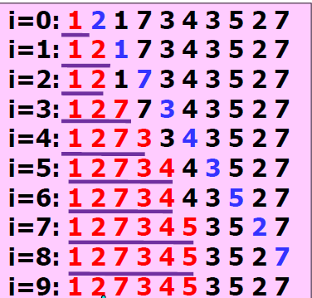
编写程序：把一个数列中所有系统的数删到只剩下一个
1 | 2 | 1 | 7 | 3 | 4 | 3 | 5 | 2 | 7
1 | 2 | 7 | 3 | 4 | 5 | 3 | 5 | 2 | 7
算法思想：
第1个元素默认为已经处理好的结果，从第2个元素开始，依次和前面已经处理好的元素作比较，判断是否相同，若不相同，则将其存入pos指定的位置，同时将pos指向下一个存放位置(pos+1)，之后继续处理数组中下一个未处理的元素。若相同，则直接跳过该元素，继续处理下一个未处理的元素，直到所有元素都处理完。

Slide 142
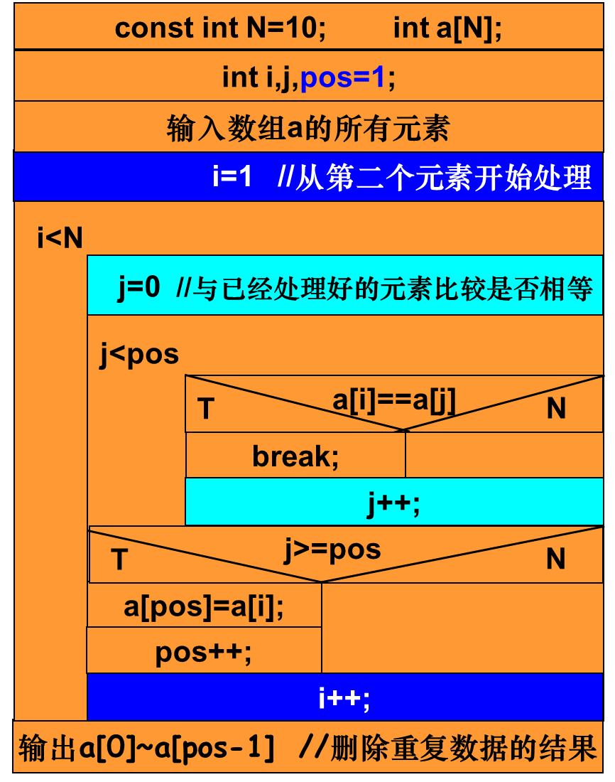
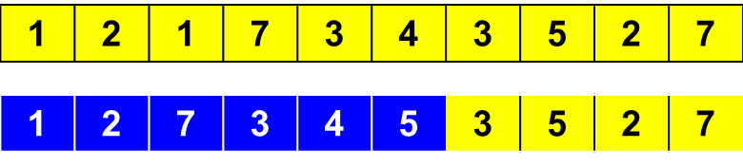
结果集
pos
j=0
pos

Slide 143
#include <iostream>
#include <iomanip>
using namespace std;
void main(void)
{
const int N=10;
int a[N];
int i,j,pos=1;
for(i=0;i<N;i++)
cin>>a[i];
for(i=1;i<10;i++) //从第2个元素开始处理
{
for(j=0;j<pos;j++) //与结果集中元素比较
if(a[i]==a[j]) //与结果集中元素相同
break;
if(j>=pos) //若与结果集中所有元素均不相同
{
a[pos]=a[i]; //将元素写入结果集(pos指示写入的位置)
pos++; //pos指向下一个写入位置
}
}
for(i=0;i<pos;i++) //输出结果集中所有元素，下标从0~pos-1
cout<<a[i]<<" ";
cout<<endl;
}
j
pos
Notes:
#include<iostream>
#include<iomanip>
using namespace std;
void main()
{
const int N=10;
int i,j,f[N+1],g[N+1],x,p=0;
f[0]=1;
f[1]=1;
for(i=2;i<10;i++)
f[i]=f[i-1]+f[i-2];
cout<<"自动生成的十个元素："<<endl;
for(i=0;i<10;i++)
{
cout.width(5);
cout<<f[i];
}
cout<<endl;//斐波那契前十个数
cout<<"输入待插入的数：";
cin>>x;
cout<<endl;
while(x>f[p]&&p<N)
p++;
for(i=N-1;i>=p;i--)
f[i+1]=f[i];
f[p]=x;
for(i=0;i<=N;i++)
cout<<setw(3)<<f[i];
cout<<endl;//插入数据
g[0]=f[0];
p=1; //重置下标变量p，记录结果集的写入位置
for(i=1;i<=N;i++)
{
for(j=0;j<p;j++)
if(g[j]==f[i]) //结果集由数组g保存，故应该和g中的元素比较！！！
break;
if(j==p)
{
g[p]=f[i];
p++; //写入不重复元素后，p再移动指向下一个写入位置
}
}
cout<<"删除重复数据之后的数列为："<<endl;
for(i=0;i<p;i++) //结果集的下标为~p-1
cout<<setw(4)<<g[i];
cout<<endl;//删除重复数据
}

Slide 144
2、将一整型数插入到降序排列的数组中
#include <iostream>
using namespace std;
void main()
{const int N=10;
int a[N+1],i,x;
cout<<"请输入10个数（降序）"<<endl;
for(i=0;i<N;i++) cin>>a[i];
cout<<"请输入要插入的数"<<endl;
cin>>x;
for(i=N-1;i>=0;i- -)
if(a[i]<x) a[i+1]=a[i];
else break;
a[i+1]=x;
cout<<"结果为:"<<endl;
for(i=0;i<=N;i++) cout<<a[i]<<" ";
cout<<endl;
}
for(i=N-1;i>=0&&a[i]<x;i--)
a[i+1]=a[i];

Slide 145
3、对一组无序数据，通过插入排序使得成为有序
#include <iostream>
using namespace std;
void main()
{const int M=20;
int a[M],i,j,n,temp;
cout<<"请输入要排序的有n个数"<<endl;
cin>>n;
cout<<"请输入要排序的数"<<endl;
for(i=0;i<n;i++) cin>>a[i];

Slide 146
for(i=1;i<n;i++)
{j=i;
temp=a[i]; //先把a[i]位置的数据存起来
while(j>0&&temp<a[j-1]) //移动
{a[j]=a[j-1];
j--;}
a[j]=temp;
}
for(i=0;i!=n;i++)
cout<<a[i]<<" ";
cout<<endl;
}

Slide 147
4、设有有序（值从小到大）的两组数据，将两组数据合并，并仍然有序。
中程序段：
{ int ia=0,ib=0,ic=-1;
while(ia<m&&ib<n) //m、n分别为数组a、b元素个数
{ic=ic+1;
if(a[ia]<=b[ib])
{ c[ic]=a[ia]; ia=ia+1;}
else {c[ic]=b[ib]; ib=ib+1;}
}
if (ia<m)
for(i=ia;i<m:i++) {ic=ic+1;c[ic]=a[i];}
else if(ib<n)
for(i=ib;i<n:i++) {ic=ic+1;c[ic]=b[i];}
}

Slide 148
5、输入n个数，把出现次数最多的那个数找出来
思路分析：分别使用三个一维数组
a中存放：n个原始数据，并将之按大小值进行排列
c中存放：a数组中所有互不相同的数据
b中存放：c数组中各元素出现的次数。

Slide 149
伪代码中程序段：
{将b数组初始化为1；
对a数组排序；
k=0;
c[k]=a[0];
for (i=1;i<N;i++)
{if(c[k]==a[i] ) b[k]++;
else {k++; c[k]=a[i]; }
}
k=0;
for(i=0;i<n;i++)
if(b[k]<b[i]) k=i; //出现次数最多
cout<<c[k]<<“times of number”<<b[k]<<endl;
}

Slide 150
6、求两个集合的交集
思路分析：整数集合a、b分别用两个整型数组a和b来表示，定义整型数组c来存放a和b的交集，数组c的大小可取a和b中较小者。
求交集其实就是要求出a和b中都有（相同）的元素，即a和b中的公共元素，我们采取的方法：
（1）首先取出a中的第一个元素与b中的从第一个元素起进行比较：
①若相等，就表明是a和b中都有（相同）的元素，应该放入到整型数组c中，记录数组c长度的变量就加一，操作数组c的指针指向下一个元素，此时a中的该元素就处理完毕，不需要再b中的其它元素进行比较，可用break结束，结束后取出a中的下一个元素与b中的从第一个元素起进行比较。

Slide 151
思路分析：
②若不相等，再取出b中的第二个元素起进行比较，若相等，就按上述相等进行操作；重复上述①操作。若不相等，再取出b中的下一个元素起进行比较，重复上述②操作，直到b中每一个元素都比较完成，此时，a中的元素操作完成，取出a中的下一个元素与b中的从第一个元素起进行比较。
（2）取出a中的下一个元素与b中的从第一个元素起进行比较，重复上述①②操作直到a中的每一个元素都比较完毕，在c中存放的就是a和b的交集。

Slide 152
4、求两个集合的交集
中程序段：
for(j=0;j<n1;j++) //n1是a数组元素个数
for(k=0;k<n2;k++) //n2是b数组元素个数
if(a[j]==b[k])
{c[m]=a[j];
m++;
break;
}
for(j=0;j<m;i++)
cout<<setw(8)<<c[j];

Slide 153
7、求两个集合的并集
方法？
for(i=0;i<n1;i++)
for(j=0;j<n2;j++)
{if (a[i]==b[j]) break;
else if(j==n2-1) c[m++]=a[i];
}
for(i=0;i<n2;i++)
c[m++]=b[i];
for(j=0;j<m;j++)
cout<<setw(8)<<c[j];

Slide 154
8、求矩阵a的转置矩阵
中程序段：
for(i=0;i<N;i++)
{for(j=0;j<M:j++)
{ cout<<a[i][j];
b[j][i]=a[i][j];}
cout<<endl;
}
若不转存，直接输出

Slide 155
上机练习
1、输入一行字符，单词之间用空格分隔开，统计该行字符中含有多少个单词
2、将键盘键入的两个字符串连接后按逆序输出，并统计字母a的次数。
3、约瑟夫问题:n只猴子围成一圈，从1到n顺序编号。从第q只猴子开始，从1到m报数，凡报到m的猴子退出竞选，下一次又从退出的那只猴子的下一只开始从1到m报数，直至剩下的最后一只为大王。请问最后哪只猴子被选为大王。

